Slide 1
개발 일정(Development Schedule)
Gantt Chart : 4월 2일 ~ 4월 9일 (1주)
Here : Contents Image Insert

Slide 2
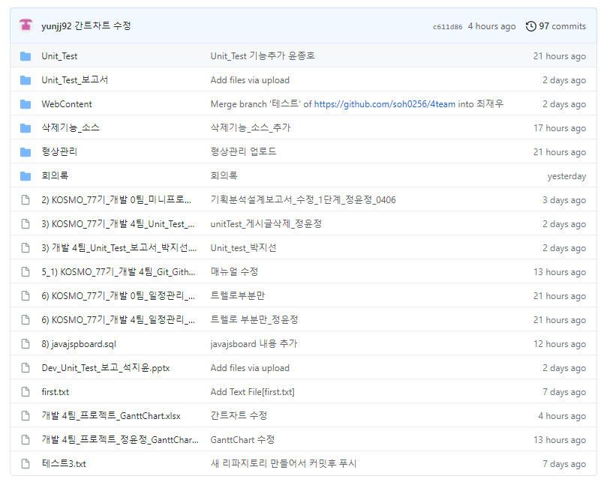
개발 일정(Development Schedule)
GitHub : 형상관리

Slide 3
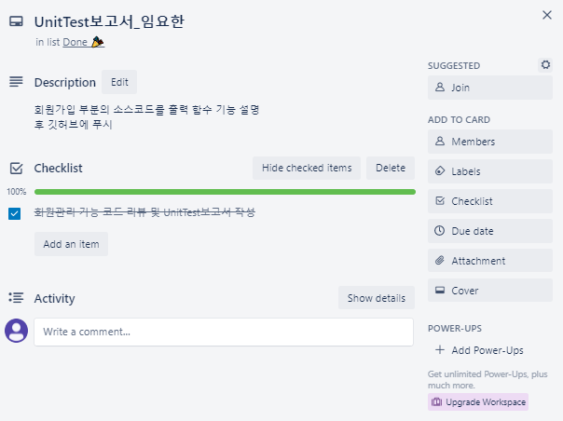
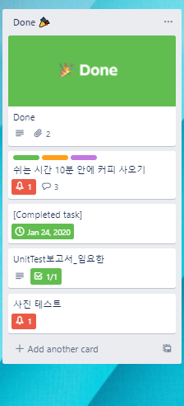
개발 일정(Development Schedule)
Trello : 형상관리

Slide 4
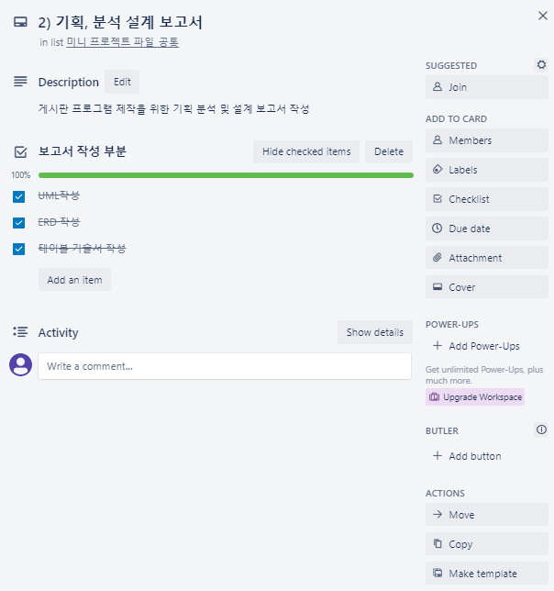
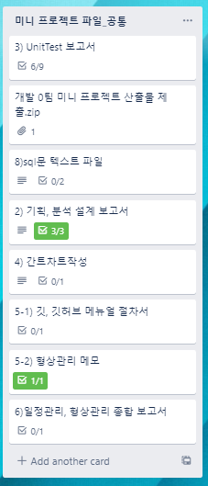
개발 일정(Development Schedule)
Trello : 형상관리

Slide 5
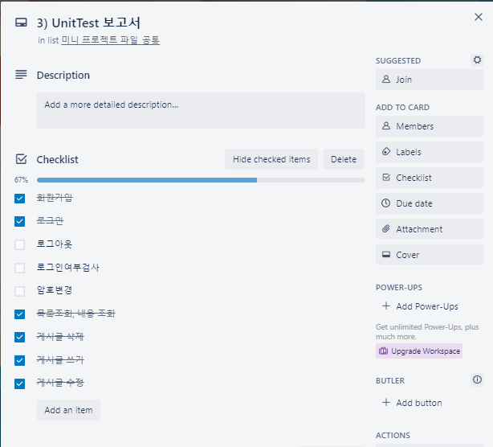
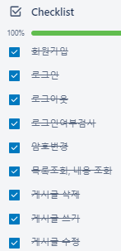
개발 일정(Development Schedule)
Trello : 형상관리

Slide 6
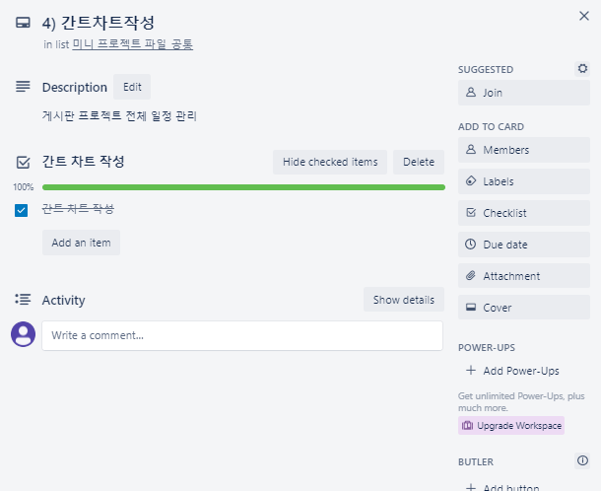
개발 일정(Development Schedule)
Trello : 형상관리

Slide 7
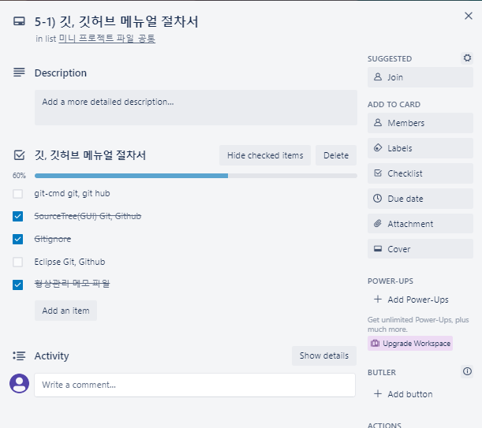
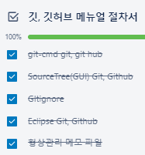
개발 일정(Development Schedule)
Trello : 형상관리

Slide 8
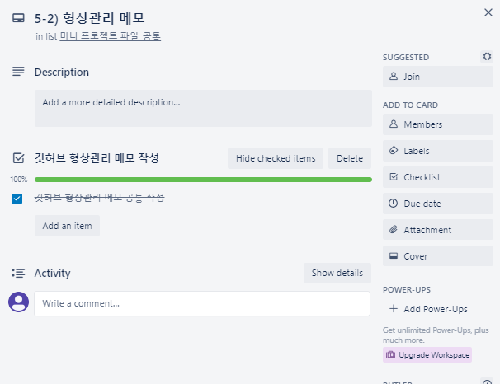
개발 일정(Development Schedule)
Trello : 형상관리

Slide 9
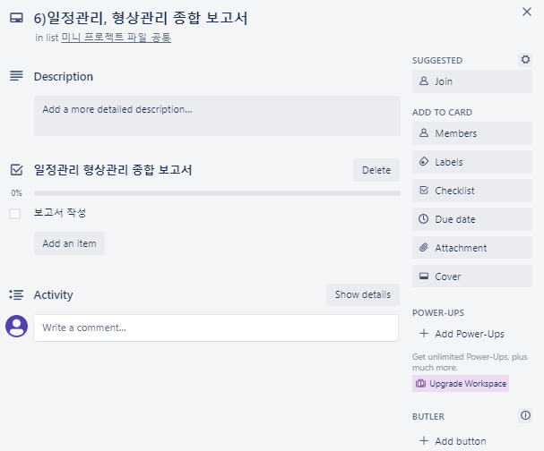
개발 일정(Development Schedule)
Trello : 형상관리

